Slide 1
ПРАЙМ
Разные БВС. Один понятный план
Сервис планирования и распределения
беспилотных авиационных работ
Planner 0.4.0 / Задача №5 / ЛЦТ 2026
Notes:
Официальное название задачи: docs/geoscan-md/geoscan-track5-tz.md, титульная страница. Логотип Геоскана: https://disk.yandex.ru/d/PXfwjMA16G2aTw, Черные логотипы/Геоскан.png. Оригинальные байты и пропорции сохранены. Команда и контакты предоставлены пользователем 24.09.2026.

Slide 2


Вы задаёте цель.
Planner собирает план
Суть решения
Распределяет работы между БВС,
строит маршруты и расписание
с учётом ограничений миссии.
О команде
ПРАЙМ, два разработчика
Капитан: Сергей Калеев
Казань, Республика Татарстан
Общий интерес: моделирование
объектов и их движения в пространстве.
Отличие подхода
Объясняет выбор плана или отказ.
Сохраняет входные данные и проверки,
чтобы эксперт повторил результат.
2
Notes:
Общие сведения подтверждены пользователем: капитан Сергей, Казань, два разработчика. Пользователь попросил не указывать работу/учёбу и не использовать фото. Мотивация: тяга к моделированию объектов в пространстве и их движению. Уникальность описывает сочетание реализованных функций, не утверждает отсутствие аналогов. Источники: SOLUTION-PASSPORT.md, mission-engine.ts, mission-archive.ts.

Slide 3

КОМАНДА ПРАЙМ
Сергей Калеев
Револь Миняев
Капитан, разработчик
Telegram: @sergeikaleev
Разработчик
Телефон: +7 903 306 25 73
Notes:
Данные для публикации в презентации предоставлены пользователем 24.09.2026. Фотографий не будет по прямому указанию пользователя; все фотозаполнители удалены. Место работы/учёбы сознательно не раскрывается по его указанию. Один предоставленный контакт для каждого участника сохранён точно.

Slide 4

КОМАНДА И ЗАДАЧА
Как появилась команда
01
ПРАЙМ объединяет двух разработчиков вокруг интереса
к пространственному моделированию и движению объектов.
Почему выбрали задачу Геоскана
02
Здесь модель становится практическим инструментом:
нужно согласовать движение нескольких БВС и выполнить работы в срок.
Сложности и решения
03
Общие базы: согласовали очередь взлёта и возврата.
Высоты зон: разделили высоту над землёй и барометрические уровни.
Проверяемость: сохраняем исходные данные, план и результаты проверок.
Notes:
Мотивация сформулирована на основе слов пользователя, без выдуманных дат знакомства, предыдущих проектов, работодателей или достижений. Технические сложности подтверждаются docs/planner/airspace-2026-09-24.md, tests/mission-recovery-dispatch.test.ts, tests/mission-cross-operation-safety.test.ts и final VERIFICATION.md.

Slide 5
КОРОТКО О РЕШЕНИИ
Техническая суть решения
Маркетинговая суть решения
Совместимость БВС, камер и видов работ.
Покрытие территории, обход препятствий и расписание.
Сравнение длительности миссии и суммарного налёта.
Проверка ограничений и экспорт индивидуальных маршрутов.
Для операторов съёмки и диспетчеров парка БВС.
Оператор задаёт работу. Planner рассчитывает маршруты и расписание.
Пилот: сравнить время подготовки и долю переделок с ручным планированием.
Развитие: реальные логи, рельеф, телеметрия и адаптер команд.
Notes:
Текущая версия ядра 0.4.0, проверка 25.09.2026. Камера связана с конкретным БВС. Каталог: 9 профилей. Источники и ограничения: docs/planner/camera-profiles-2026-09-25.md, camera-planning-0.4.0.md. Неизвестные размеры сенсора/растр 801 и Riebo, объектив ZV-E10 не подставляются по догадке. Pollux/NIR не является тепловизором. Интервал 1 с и выдержка 1/1000 с — модельные допущения. Продуктовая ценность является гипотезой: измеренная экономия, клиенты и договорённости о пилоте не заявляются. Пилот и интеграции являются планами.

Slide 6
Как строится план
1. Вход
Работы и участки, БВС с камерами, базы, срок, ограничения и слои.
2. Маршруты
GSD и полосы по камере, переходы и обход препятствий.
3. Назначение
Совместимые аппараты, заряд, доступность и распределение работ.
4. Расписание
Разнесение БВС и занятость площадок взлёта и посадки.
5. Проверка
GSD, смаз, частота кадров, покрытие, заряд, ветер и разнесение.
Поиск ограничен вычислительным бюджетом. Показываем лучший найденный допустимый план.
6
Notes:
Planner 0.4.0. Источники: lib/planner/camera-profile.ts, quality.ts, mission-engine.ts, mission-validation.ts и docs/planner/camera-planning-0.4.0.md. Оптика назначенного БВС определяет высоту по GSD, полосу и шаг кадров. Проверяются модельный интервал и поступательный смаз. Одна работа в раскладке использует один оптический профиль; группа состоит из БВС с эквивалентной активной оптикой. Разные профили сравниваются как альтернативы. Поиск ограничен вычислительным бюджетом; глобальная оптимальность не доказана. Реальные калибровка, рельеф, выдержка и частота сохранения требуют проверки.

Slide 7
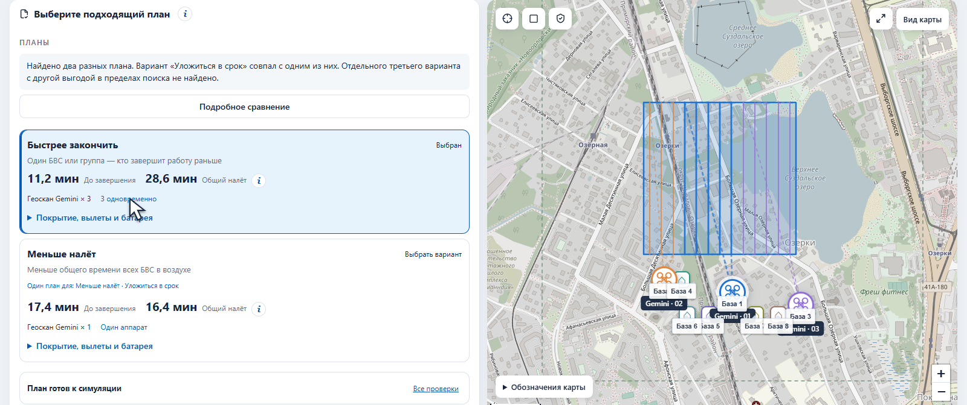
Демо 1. Выбор плана
Длительность — до завершения миссии. Налёт — сумма времени БВС в воздухе.
Быстрее закончить или меньше летать? Выбор за оператором. Модельный запуск завершён.
7
Notes:
Planner 0.4.0. Источник: output/playwright/video-demo1-20260925/take-03/solve-response.json. InputHash 7a91f45c0ea73cf8da63cb6803b711a037b7a1f2c340f3fbcc172b340ccd2250. Создан 2026-09-25T08:50:52.016Z. Быстрее закончить: 11,2 мин, 28,6 мин налёта, 3 Gemini с PF1B. Меньше налёт: 17,4 мин, 16,4 мин налёта, 1 Gemini с PF1B. Оба варианта одного входа. Запуск run-1790326339466-csscx завершён в симуляции. Архив проверен: passes-declared-model, flightReady=false. Все результаты модельные, налёт не является прямым измерением износа. Фактический кадр frames/10-plans.png, внешняя область интерфейса обрезана без удаления карточек критериев. Источник ZIP: downloads/demo-01-survey.evidence.zip; SHA-256 128265352e840cb3c139b177b396f75db3acf5fccc340a75b915f5081d13b63f. ТЗ §2 и §4.

Slide 8
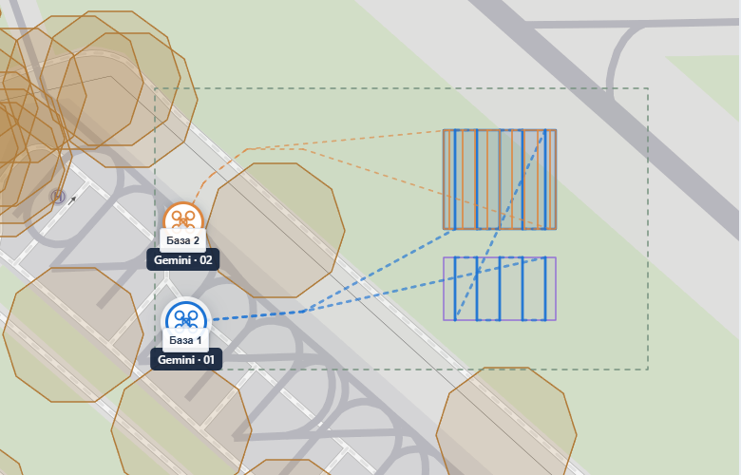
Демо 2. Базы и препятствия
Базы и граница
перенесены в район
препятствий экспертов
Проверяем маршруты
внутри границы
и обход объектов
Миссия завершена.
Исходный слой
сохранён в ZIP
Отдельная проверочная копия Демо 2. 2 Gemini, 3 работы, каталог препятствий экспертов.
8
Notes:
Planner 0.4.0, 25.09.2026. Свежая плотная копия Демо 2, не исходное Демо 2. Источник: output/playwright/acceptance-2026-09-25/ui/dense-20260925-browser.result.json: PASS 11/11, errors=[]. inputHash 9b59ea7aa4dccee95ff3487f4a4d87d8ae97eb299b731b6e53fdc3d1a33fafa9. 563.6256132941617 с до завершения (9,4 мин), 748.9906847239306 с налёта (12,5 мин), 2 Gemini: PF1B и Pollux, 3 работы. Критерии дали одинаковый найденный маршрут. Миссия действительно завершена в UI-симуляции, скачаны dense.completed.evidence.zip и индивидуальные маршруты. Перетаскивание базы, сохранение БВС/камер, отказ без границы и восстановление границы проверены. EXTERNAL_OBSTACLES: полный каталог 5164; сегментов 81; точных проверок 32; пересечений защитных контуров в принятой горизонтальной модели не найдено. Аналитическое разнесение использует учебные интервалы, не утверждённый норматив. Фактический кадр dense-plans.png нативно обрезан до карты. Глобальная оптимальность и физический полёт не заявляются.

Slide 9
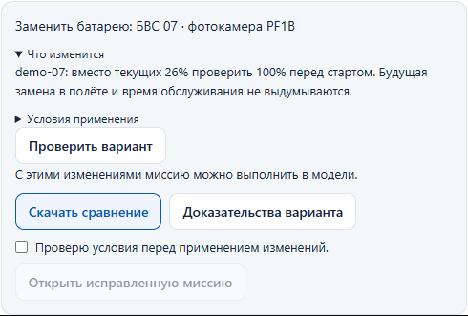
Демо 3. Что изменить для старта
Заряда назначенного
БВС недостаточно
Стенд объясняет
причину и блокирует
запуск
Замена батареи:
повторный расчёт
проверяет исправление
Отказ относится к текущему входу и поиску. Исправление проверено отдельным расчётом.
9
Notes:
Planner 0.4.0, 25.09.2026. Источник: output/playwright/acceptance-2026-09-25/ui/demo3-20260925-browser.result.json: PASS 10/10, errors=[]. Исходный inputHash 9ca14b66f0cc842064ab8ec8049e02109a24521c570b0b87df5264625b9bc880: not_found при 26% заряда назначенного БВС; запуск нельзя подтвердить. На слайде фактическая карточка повторного расчёта замены батареи до старта: 26→100%, feasible_model. Это модельная гипотеза, не проверка реальной батареи; будущая замена в полёте не выдумывается. После явного изменения входа repairedHash a173f73f83f46f5e4760b5644ce507d6814b40fd1173a1c697016236fb78af7e исправленная миссия также завершена в UI-симуляции: 484.82103467188966 с, 424.82103467188966 с налёта, 1 БВС. Скачаны диагностический и завершённый ZIP и маршруты. Отказ относится к текущему входу и ограниченному поиску, а не доказывает математическую невозможность.

Slide 10
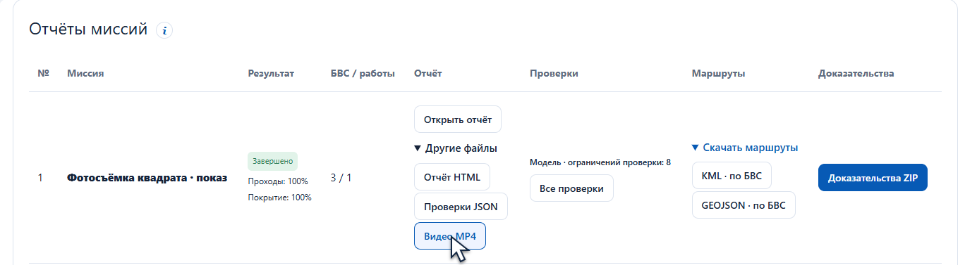
Результат, который можно проверить
KML / GeoJSON — маршруты каждого БВС. ZIP — вход, план, проверки и журнал.
Отчёт HTML — результат. MP4 — запись симуляции. Проверка ZIP — отдельной командой.
10
Notes:
Planner 0.4.0. Источник: output/playwright/video-demo1-20260925/take-03/solve-response.json. InputHash 7a91f45c0ea73cf8da63cb6803b711a037b7a1f2c340f3fbcc172b340ccd2250. Создан 2026-09-25T08:50:52.016Z. Быстрее закончить: 11,2 мин, 28,6 мин налёта, 3 Gemini с PF1B. Меньше налёт: 17,4 мин, 16,4 мин налёта, 1 Gemini с PF1B. Оба варианта одного входа. Запуск run-1790326339466-csscx завершён в симуляции. Архив проверен: passes-declared-model, flightReady=false. Все результаты модельные, налёт не является прямым измерением износа. На слайде показана строка Демо 1, а не сводка нескольких сценариев. Источник кадра: frames/16-download.png. Реально скачаны ZIP доказательств, KML/GeoJSON маршрутов, отчёт HTML, проверки JSON и MP4 модельной записи; список находится в recording.json. ТЗ §4 требует индивидуальные маршруты. Проверка архива: archive-verification.json. SHA-256 подтверждает целостность, не является электронной подписью. Новые выгрузки не объединяются с прежними версиями. Команда проверки: node --experimental-transform-types scripts/verify-mission-archive.ts <archive.zip>.

Slide 11
Проверки и границы результата
Выберите миссию. Проверьте результат
Проверка | Результат
Автотесты, типы и production-сборка | 706 / 706 тестов, сборка пройдена
Камерные профили и расчёт качества | 9 профилей камер, GSD, интервал, смаз
Повторная проверка выгрузки Демо 1 | ZIP прошёл проверку в рамках модели
Стенд использует модельную погоду и симуляцию БВС.
Рельеф и энергетика требуют реальных данных и калибровки.
Проверки не являются разрешением на физический полёт.
11
Notes:
Срез 25.09.2026, ядро 0.4.0. output/camera-regression-2026-09-25/full-suite.log: 706 tests, 706 pass, 0 fail/skipped/cancelled/todo. Production build и typecheck: output/submission-validation-20260925/package-docker-build.log; образ sha256:2c4a199ef1ae6f749be17fd9113d831401a7a3d3c5bf3848af5be8ab517f470f. Прежние количественные результаты браузерной приёмки сюда не перенесены. Каталог камер: lib/planner/camera-catalog.ts, 9 записей; наличие записи не подтверждает полноту геометрии или реальную установку. Свежий архив Демо 1: output/playwright/video-demo1-20260925/take-03/archive-verification.json, passes-declared-model, 52 pass / 0 fail / 10 unknown, flightReady=false. Ограничения камеры, реального рельефа и энергетики требуют проверки. Изготовление презентации не является новым прогоном приложения.

